Slide 1
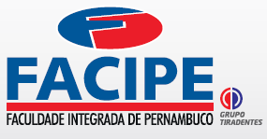

Redes de Computadores:
Redes multimídia
Recife-PE, 15 de setembro de 2016

Slide 2
Mídia Digital
Áudio
Vídeo
Imagens
Streaming
Armazenado
Ao vivo

Slide 3
Amostragem
Base para conversão analógico/digital
Suponha um sinal g(t)
Desejamos tirar uma amostra instantânea a cada Ts (usando impulsos)
Assim, a frequência de amostragem é fs=1/Ts
Cada amostra deve ter a informação instantânea do sinal

Slide 4
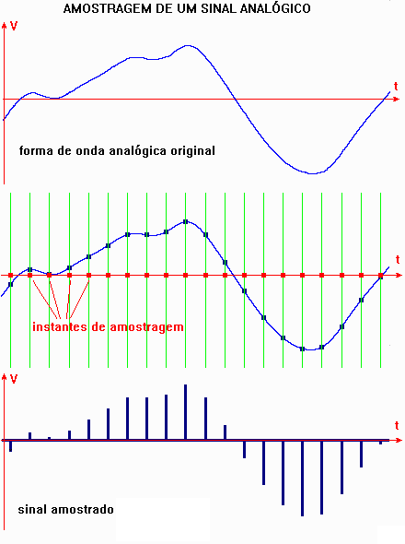

Amostragem

Slide 5
Quantização
A amplitude de um sinal contúnuo varia em um intervalo contínuo de valores
Mesmo que este intervalo seja finito, encontramos infinitos níveis dentro dele
Porém, os sentidos humanos captam um número finito de níveis
Assim, a amplitude de um sinal contínuo em um instante pode ser aproximado a um sinal construído de amplitudes discretas

Slide 6
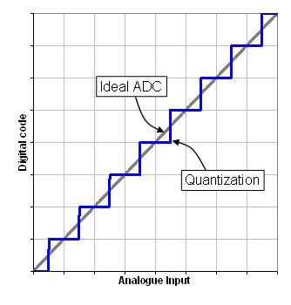
Quantização
Transformar a amplitude de uma amostra de uma mensagem em uma amplitude discreta escolhida em um conjunto finito de amplitudes possíveis
Quanto maior o número de níveis, melhor a precisão

Slide 7
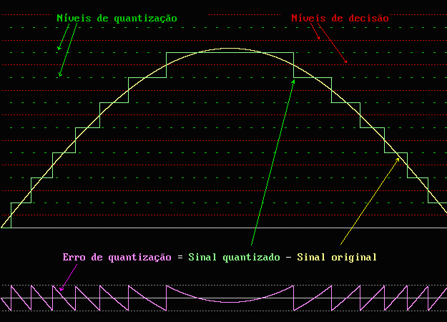
Quantização

Slide 8
Quantização
Níveis de quantização
O número de valores possíveis do sinal codificado depende do número de bits do quantizador
Ex: Se há 16 níveis, então são 4 bits de codificação
Amostras diferentes, níveis iguais
Depende da faixa (quantum) entre os níveis

Slide 9
Compressão
Mapeamento de valores quantizados em bits
Ex: 256 níveis diferentes representados em 8 bits]
Suponha um áudio amostrado em 8000 amostras/s com amostras codificadas em 8 bits
Ou seja, codificado em 64kbps
CD
44100bamostras
16 bits/amostra -> 705,6kbps mono e 1,4Mbps para stereo
Importância da compressão
Reduzir a taxa de bits
Consumir menos banda
MP3 – 112 – 128 kbps

Slide 10
Compressão
Compressão de Vídeo
Vídeo -Sequencia de imagens a uma taxa constante
24 FPS, 30 FPS
Imagem - Conjunto de pixels
Pixel pode ter vários tamanhos (em bits)
Cor e luminancia
Redundância espacial
Pixels repetidos em uma imagem
Redundância temporal
Pixels repetidos ao longo do tempo

Slide 11
Compressão
Compressão de Vídeo
MPEG-1 – CD-Rom
MPEG-2- DVD
MPEG-4, H 261 – populares na Internet
MPEG aproveita conceitos do JPEG

Slide 12
Desafios em redes multimídia
Internet de melhor esforço
Mudar o núcleo da rede
Variação de atraso – jitter
Ausência de classes de serviço
Usar UDP ao invés de TCP?

Slide 13
Tipos de aplicação
Streaming armazenado
Toca antes de baixar tudo
Transmissão mais rápida que reprodução
Buffer no cliente
Ex: YouTube, Netflix, Hulu
TCP ou UDP
Conversação
Voice over IP (VoIP)
Interação humano-humano
Tolerância a atrasos tem que ser menor
Ex: Skype
UDP

Slide 14
Tipos de aplicação
Live streming
Transmissão de eventos
Jogos, shows, votações, etc
UDP

Slide 15


Streaming armazenado:
Cumulative data
2. video
sent
video
recorded (e.g., 30 frames/sec)
3. video received,
played out at client
(30 frames/sec)
network delay
(fixed in this example)
time
streaming: at this time, client
playing out early part of video,
while server still sending later
part of video
Adaptado.Fonte:
(c)All material copyright 1996-2012
J.F Kurose and K.W. Ross, All Rights Reserved

Slide 16
Streaming armazenado:
Desafios
Playback deve refletir timing original
Buffer deve amenizar o jitter
Sincronização audio/vídeo/legendas
Perdas
Interações do usuário (RTSP)
pause, fast-forward, rewind, jump

Slide 17

Client-side buffering, playout
buffer fill level, Q(t)
variable fill
rate, x(t)
playout rate,
e.g., CBR r
video server
client application
buffer, size B
client
Adaptado.Fonte:
(c)All material copyright 1996-2012
J.F Kurose and K.W. Ross, All Rights Reserved

Slide 18
Client-side buffering, playout
buffer fill level, Q(t)
variable fill
rate, x(t)
playout rate,
e.g., CBR r
video server
client application
buffer, size B
client
1. Preenchimento do buffer até o playout começar em t_{p}
2. playout começa em t_{p,}
3.Nível do buffer varia com a taxa de preenchimento x(t) e a taxa de playout r é constante
Adaptado.Fonte:
(c)All material copyright 1996-2012
J.F Kurose and K.W. Ross, All Rights Reserved

Slide 19
Client-side buffering, playout
buffer fill level, Q(t)
variable fill
rate, x(t)
playout rate,
e.g., CBR r
video server
client application
buffer, size B
playout buffering: average fill rate (x), playout rate (r):
x < r: buffer eventualmente esvazia (video congela até o buffer encher denovo)
x > r: buffer não esvazia, já que delay de playout abosorveu variação de x(t)
initial playout delay tradeoff: menos provável esgotar o buffer; maior espera antes do vídeo começar
Adaptado.Fonte:
(c)All material copyright 1996-2012
J.F Kurose and K.W. Ross, All Rights Reserved

Slide 20
Protocolos de controle
RTSP
Real Time Streaming Protocol
RFC 2326
Sobre UDP ou TCP
Porta 544
Controla interações do usuário
Canal de controle da transmissão
Usado pela Real Networks
RTMP
Real Time Messaging Protocol
Sobre TCP
Porta 1935
Criado pela Adobe (flash)
Usando UDP
Mais eficiente
Usando TCP
Não é pego pelo firewall

Slide 21
Streaming multimedia: DASH
DASH: Dynamic, Adaptive Streaming over HTTP
servidor:
divide video file em pedaços
Cada pedaço codificado em diferentes taxas
manifest file: provê URLs para cada pedaço
client:
periodicamente mede banda server-to-client
consulta manifest, pede um pedaço por vez
Escolhe a taxa de encoding máxima sustentável no momento
Dependendo da rede, pode mudar
Adaptado.Fonte:
(c)All material copyright 1996-2012
J.F Kurose and K.W. Ross, All Rights Reserved

Slide 22
Streaming multimedia: DASH
“inteligência” no client: cliente determina:
Quando pedir pedaços (mantendo o buffer cheio sem transbordar)
Qual a taxa de encoding (alta qualidade quando disponível)
Onde pedir pedaços (máquina mais próxima ou com maior banda)
desafio: disponibilizar para milhões de usuários
Adaptado.Fonte:
(c)All material copyright 1996-2012
J.F Kurose and K.W. Ross, All Rights Reserved

Slide 23
Content distribution networks
Armazena/serve múltiplas cópias do vídeo em múltiplos locais distribuídas geograficamente (CDN)
enter deep: instalar CDN servers nas redes de acesso
Próxima aos usuários
Ex: Akamai, 1700 locations
bring home: número menor (10’s) de clusteres maiores em POPs próximos à rede de acesso
Ex: Limelight
Adaptado.Fonte:
(c)All material copyright 1996-2012
J.F Kurose and K.W. Ross, All Rights Reserved

Slide 24

CDN: “simple” content access scenario
Bob (client) requests video http://netcinema.com/6Y7B23V
video stored in CDN at http://KingCDN.com/NetC6y&B23V
1. Bob gets URL for for video http://netcinema.com/6Y7B23V
from netcinema.com
web page
2. resolve http://netcinema.com/6Y7B23V
via Bob’s local DNS
1
2
6. request video from
KINGCDN server,
streamed via HTTP
5
4&5. Resolve
http://KingCDN.com/NetC6y&B23
via KingCDN’s authoritative DNS, which returns IP address of KIingCDN
server with video
netcinema.com
3. netcinema’s DNS returns URL
http://KingCDN.com/NetC6y&B23V
4
3
netcinema’s
authorative DNS
KingCDN.com
KingCDN
authoritative DNS
Adaptado.Fonte:
(c)All material copyright 1996-2012
J.F Kurose and K.W. Ross, All Rights Reserved

Slide 25
CDN cluster selection strategy
desafio: como o CDN DNS seleciona um “bom” nó CDN para o cliente?
Escolhe o nó mais próximo do cliente
Escolhe o nó com delay mais curto (ou menos saltos) para o client
IP anycast
alternativa: deixar o cliente decidir – dê-lhe uma lista de nós
cliente pinga servers, pega o melhor
Netflix
Adaptado.Fonte:
(c)All material copyright 1996-2012
J.F Kurose and K.W. Ross, All Rights Reserved

Slide 26
Case study: Netflix
30% do tráfego de downstream nos EUA (2011)
Infraestrutura pequena, usa serviço de terceiros:
Registro próprio, servidores de pagamento
Amazon cloud services:
Cria múltiplas versões dos filmes em diferentes encodings
Mantém as páginas para navegação
Faz upload dos filmes para os CDNs
Servidores CDNs host/stream :Akamai, Limelight, Level-3
Adaptado.Fonte:
(c)All material copyright 1996-2012
J.F Kurose and K.W. Ross, All Rights Reserved

Slide 27
Case study: Netflix
upload copies of multiple versions of video to CDNs
Amazon cloud
Akamai CDN
Netflix registration,
accounting servers
3. Manifest file
returned for
requested video
2. Bob browses
Netflix video
Limelight CDN
2
3
1
1. Bob manages Netflix account
Level-3 CDN
4. DASH streaming
Adaptado.Fonte:
(c)All material copyright 1996-2012
J.F Kurose and K.W. Ross, All Rights Reserved

Slide 28
Voz Sobre IP
Requisitos de qualidade
< 150 msec: bom
> 400 msec: ruim
Incluindo overhead da camada de aplicação
Períodos de rajada
64kbps
pacotes de 160bytes durante 20ms cada
Sobre UDP ou TCP
Períodos de silêncio
Perdas
Até 10% é aceitável

Slide 29
Delay jitter
constant bit
rate
transmission
client
reception
constant bit
rate playout
at client
Cumulative data
variable
network
delay
(jitter)
buffered
data
client playout
delay
time
end-to-end delays of two consecutive packets: difference can be more or less than 20 msec (transmission time difference)
Adaptado.Fonte:
(c)All material copyright 1996-2012
J.F Kurose and K.W. Ross, All Rights Reserved

Slide 30
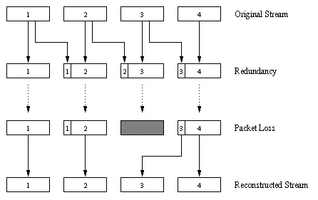
VoiP: recuperação de perdas
Esquema FEC (Forward Error Correction):
“piggyback” de pedaço com qualidade menor
Info redundante
e.g., nominal stream PCM a 64 kbps e stream redundante GSM a 13 kbps
Adaptado.Fonte:
(c)All material copyright 1996-2012
J.F Kurose and K.W. Ross, All Rights Reserved

Slide 31
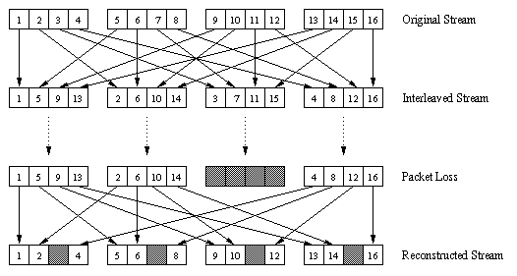
VoiP: recuperação de perdas
Intercalação
Pedaços de audio dividon em unidades menores, ex. 5 unidades de 5 ms para pedaço de 20 ms
pacote contém unidades menores de outros pedaços
Em caso de perda, maior parte do pedaço pe recuperada
Não tem overhead de rendundância
Aumenta o tempo de playout
Adaptado.Fonte:
(c)All material copyright 1996-2012
J.F Kurose and K.W. Ross, All Rights Reserved

Slide 32



Voice-over-IP: Skype
Protocolo proprietário
O que se sabe é por meio de eng reversa
Mensagens cifradas
Componentes P2P:
Skype clients (SC)
Skype
login server
supernode (SN)
clientes: skype peers connectam-se diretamente durante chamada
supernode
overlay
network
super nodes (SN): skype peers com funções especiais
overlay network: entre SNs para localizar clientes
login server
Adaptado.Fonte:
(c)All material copyright 1996-2012
J.F Kurose and K.W. Ross, All Rights Reserved

Slide 33

P2P voice-over-IP: skype
skype client :
1. Entra na skype network contactando SN (End IP cached) via TCP
Skype
login server
2. logs-in (usename, password) para skype login server
3. Obtém endereço IP do contato via SN, SN overlay
Ou lista de contatos
4. Inicia chamada direta com contato
Adaptado.Fonte:
(c)All material copyright 1996-2012
J.F Kurose and K.W. Ross, All Rights Reserved

Slide 34

Skype: peers as relays
problema: Alice e Bob estão por trás de “NATs”
NAT pode impedir comunicação de fora pra dentro de sua rede
relay solution: Alice, Bob se comunicam via SNs
Alice pede ao seu SN para ligar para Bob
O SN de Alice se liga ao SN de Bob
SN de Bob contacta Bob
Adaptado.Fonte:
(c)All material copyright 1996-2012
J.F Kurose and K.W. Ross, All Rights Reserved

Slide 35
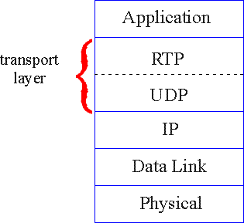
RTP
Protocolo para enviar pacotes de audio, video
RFC 3550
Sobre UDP
Tipo do conteúdo
Números de sequência
time stamping

Slide 36
RTP and QoS
RTP não provê garantia de QoS
RTP não roda em roteadores
Roteadores só fazem serviço best-effort

Slide 37
RTP header
payload type
sequence number type
time stamp
Synchronization
Source ID
Miscellaneous fields
payload type (7 bits):
Payload type 0: PCM mu-law, 64 kbps
Payload type 3: GSM, 13 kbps
Payload type 7: LPC, 2.4 kbps
Payload type 26: Motion JPEG
Payload type 31: H.261
Payload type 33: MPEG2 video
sequence # (16 bits): incrementa por um para cada pacote RTP
Detecta perda, restaura sequência

Slide 38
RTP header
payload type
sequence number type
time stamp
Synchronization
Source ID
Miscellaneous fields
timestamp field (32 bits long): instante da amostragem
SRC field (32 bits long): identifica fonte do stream RTP . Cada stream tem seu SSRC

Slide 39
Real-Time Control Protocol (RTCP)
Funciona em conjunto com RTP
Mensagens de controle durante sessão RTP
Enviadas periodicamente
Reporta estatísticas
# packets sent, # packets lost, interarrival jitter
Permite controle do desempenho

Slide 40
SIP: Session Initiation Protocol [RFC 3261]
Chamadas na Internet
Contatos identificados por nome/emaiol o invés de telefone
Localização de contatos independente de localização e roaming
Ex: skype para telefones e PBX (centrais)

Slide 41
SIP services
SIP provê mecanismos para estabelecer chamadas:
Como handshake
Perdir permissão, informar encoding, finalizar chamada
Adicionar streams durante chamada
Convidar outras pessoas
Transferir chamadas

Slide 42
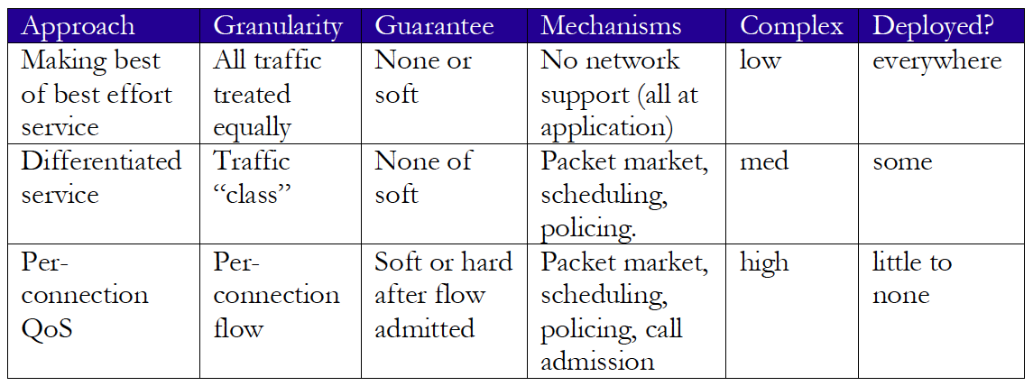
Network support for multimedia
Diffserv
Intserv

Slide 43
Intserv
Garante QoS no caminho inteiro entre sistemas finais
Estabelece o comunicação se todos os nós no caminho tiverem recursos
RSVP (ReSource ReserVation Protocol)
Troca de informação entre roteadores para aceitar ou não a conexão
camada de transporte, sobre IP
Orientado a receptor
Reserva de banda

Slide 44
Intserv
Problemas
Não é escalável
Roteador processando muita informação sobre cada pacote
Troca de equpamento necessária na Internet

Slide 45
Diffserv
Reusa campo ToS do Ipv4
Classes de serviço
Classes definem como o roteador deve tratar o pacote na fila
Simples nos roteadores de núcleo
Mais complexo nos roteadores de borda
Controle não é por fluxo e sim por pacote
Não requer sinalização entre roteadores

Slide 46
Referências
Computer Networking: A Top Down Approach 6th edition Jim Kurose, Keith Ross Addison-Wesley March 2012 (Cap 7)

